Slide 1
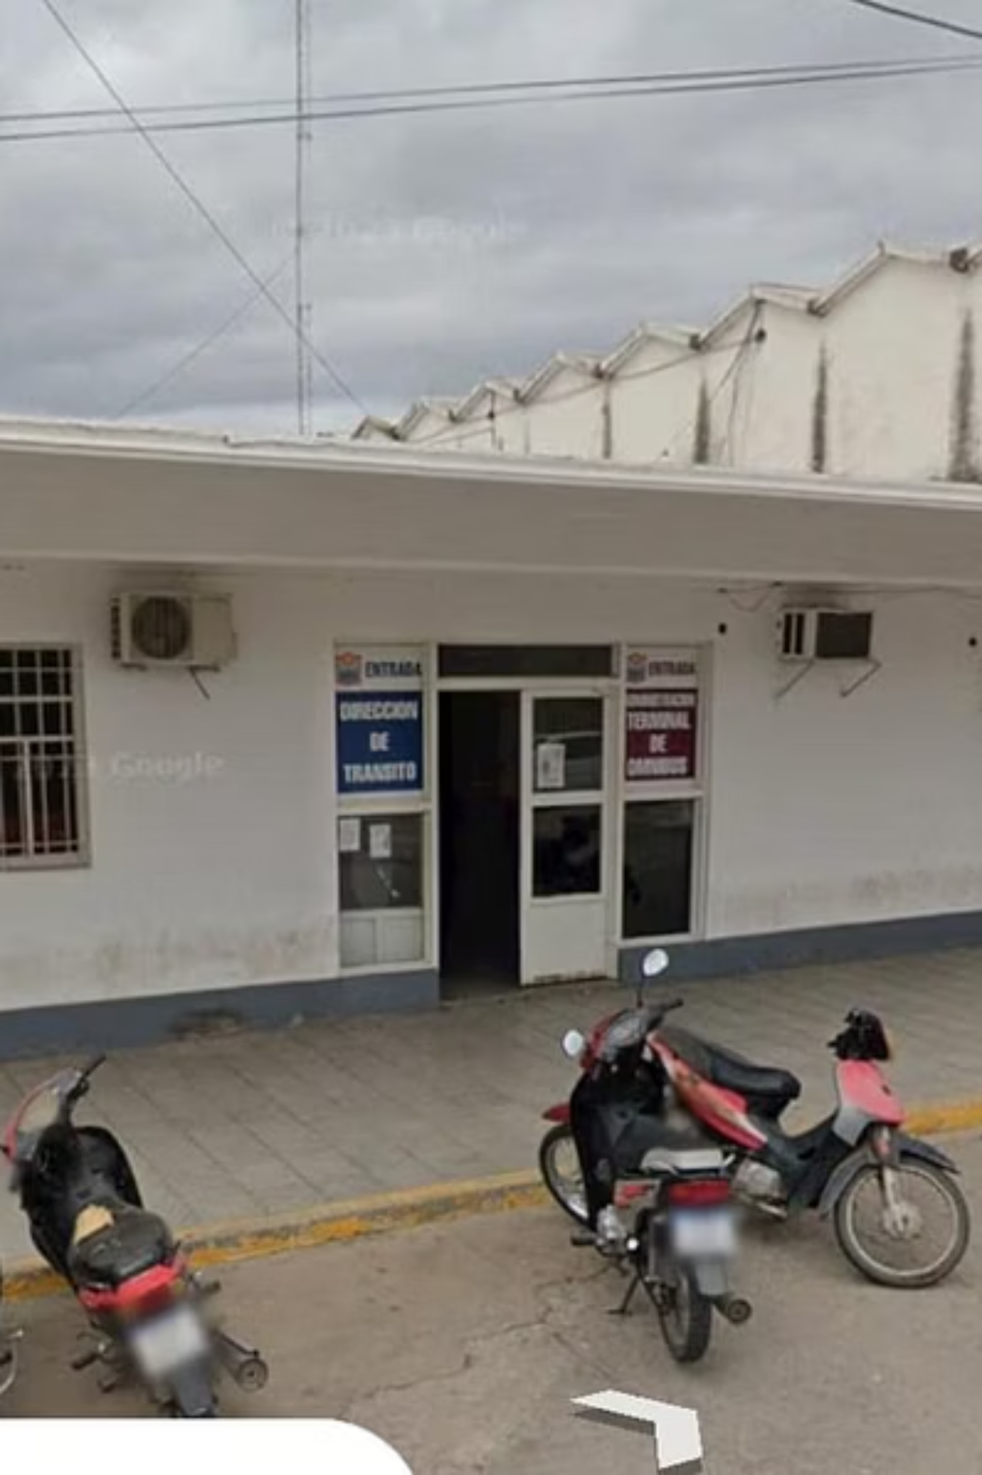
Modernización del Registro de Infracciones de Tránsito
Un camino hacia la digitalización y eficiencia en la gestión municipalIntegrantes:Lobos MarcosDecimas CarlosRamirez Lautaro

Slide 2
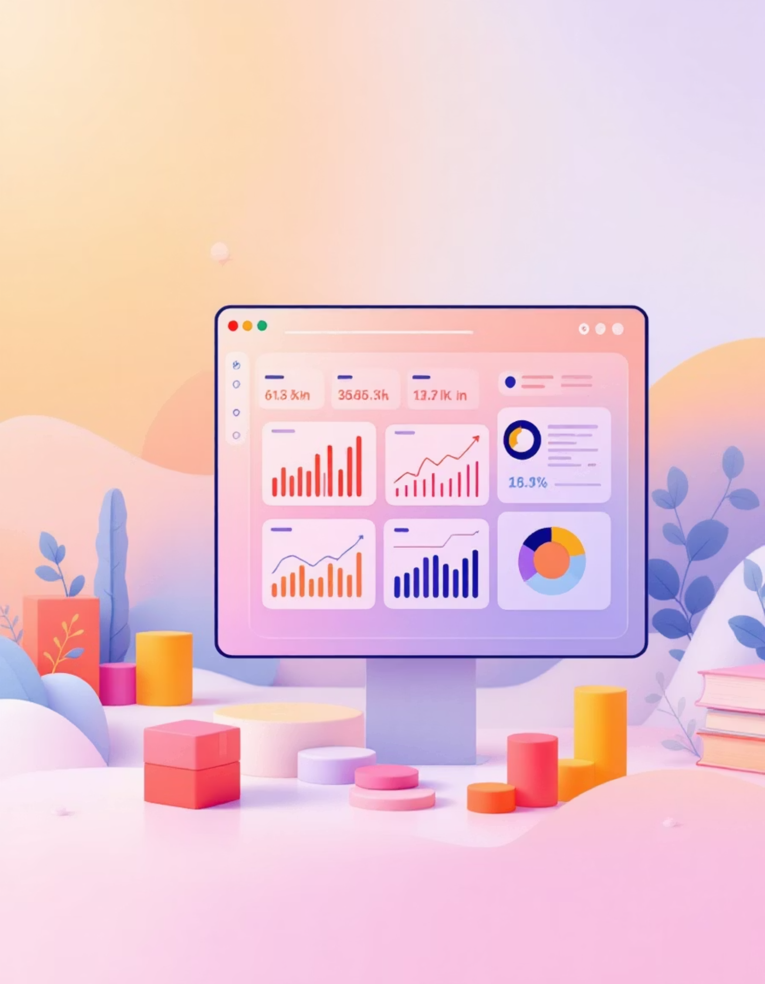
El desafío: gestión manual fragmentada
Durante años, la Dirección de Tránsito operó con un sistema de registro manual y disperso que generaba múltiples problemas operativos:
Libros físicos y documentos sin formato unificado
Búsqueda lenta y complicada de información
Seguimiento de casos poco eficiente
Dificultad para verificar datos históricos
Reportes poco confiables
Esta modalidad no solo ralentizaba los procesos administrativos, sino que aumentaba considerablemente el margen de error humano y reducía la capacidad de respuesta del departamento.

Slide 3

Impacto de la gestión ineficiente
Procesos lentos
Errores frecuentes
Tiempo excesivo en consultas y verificación de información histórica
Inconsistencias y duplicados por entrada manual de datos
Falta de visibilidad
Imposibilidad de analizar patrones o generar estadísticas confiables

Slide 4

La ruta hacia la modernización
Recolección y organización
Migración de información desde documentos Word y registros físicos hacia hojas de cálculo estructuradas
Limpieza y estandarización
Depuración y normalización de datos para garantizar consistencia y calidad
Análisis de datos
Uso de Google Colab para procesamiento y Looker Studio para visualizaciones
Automatización inteligente
Desarrollo de chatbot para registro guiado y estandarizado de infracciones

Slide 5

Fase 1: Migración y consolidación de datos
Desafío inicial
La información histórica estaba dispersa en múltiples formatos sin estructura común. Se realizó un trabajo meticuloso de recopilación desde:
Libros de actas físicos
Documentos Word sin formato
Registros digitales dispersos
Archivos en papel escaneados
El resultado fue una base de datos consolidada en hojas de cálculo, permitiendo por primera vez tener una visión unificada de las infracciones registradas.

Slide 6
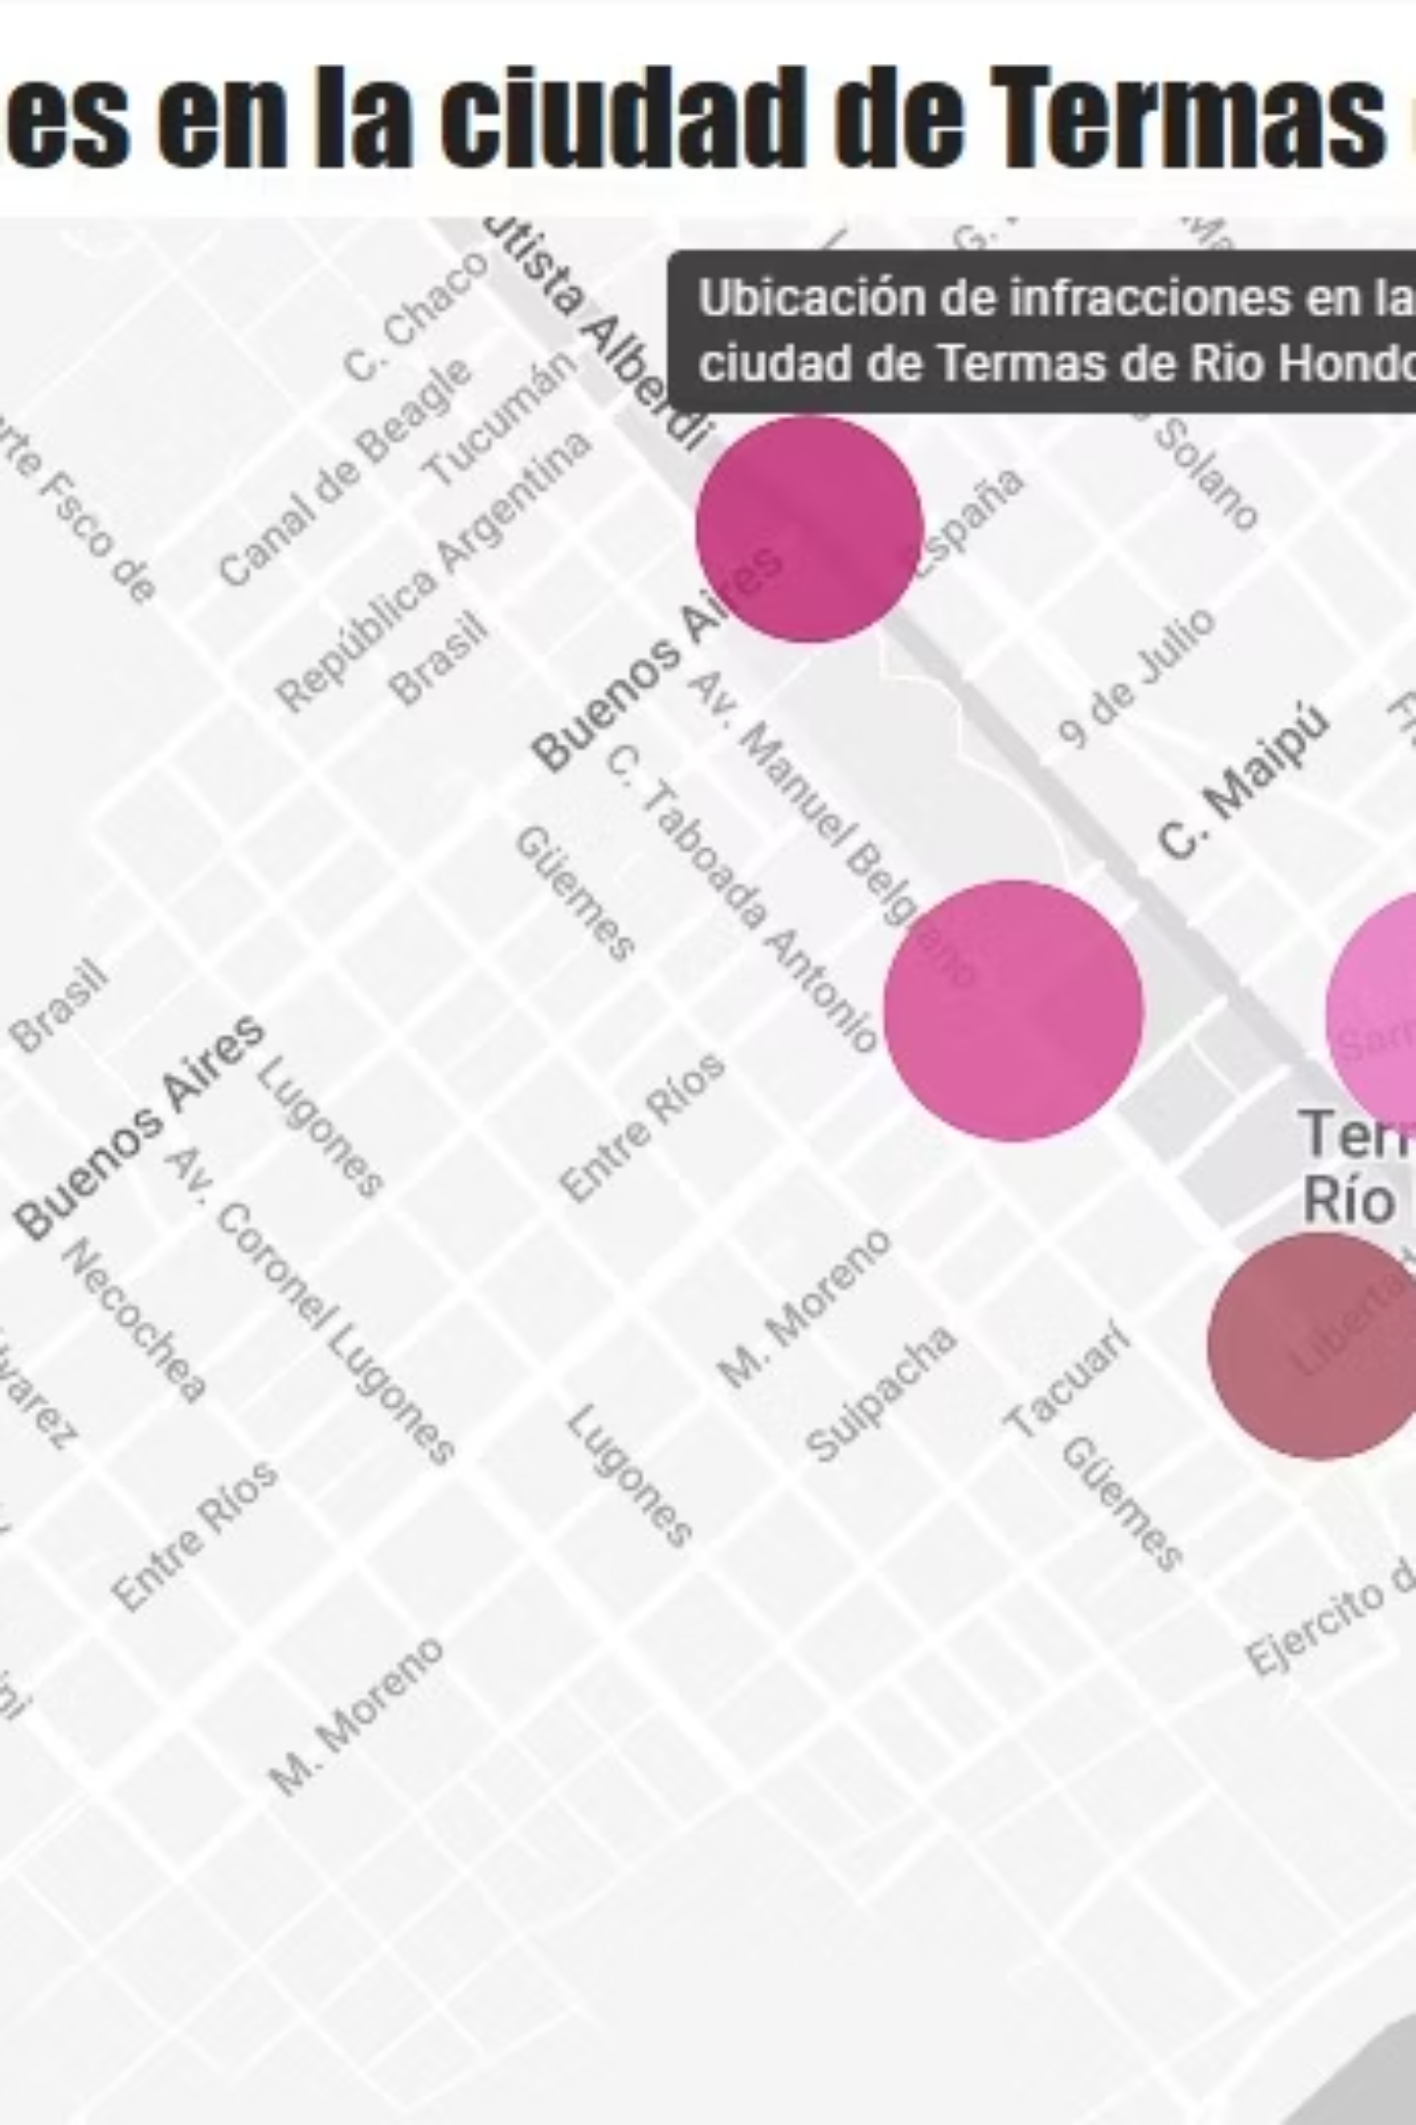
Fase 2: Análisis y visualización
1
2
Google Colab
Looker Studio
Procesamiento avanzado de datos y aplicación de algoritmos de limpieza y normalización
Creación de dashboards interactivos para visualizar patrones, zonas críticas y tendencias
3
Insights clave
Identificación de recurrencias, horarios pico y áreas con mayor incidencia de infracciones

Slide 7
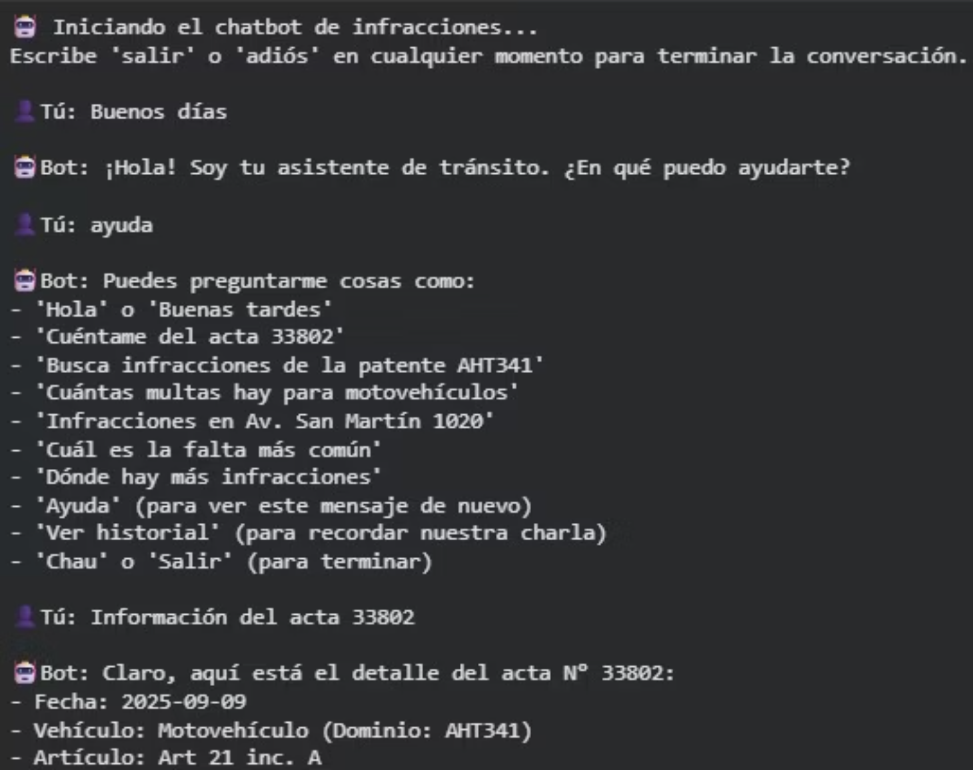
Fase 3: Automatización mediante chatbot
Solución innovadora
Se desarrolló un chatbot inteligente que transforma el proceso de registro de infracciones:
Interfaz conversacional guiada para facilitar la entrada de datos
Validación automática de información en tiempo real
Estandarización garantizada mediante campos predefinidos
Reducción de errores humanos hasta en un 85%
Agilidad operativa con tiempos de registro reducidos

Slide 8
Beneficios esperados del proyecto
Mayor eficiencia
Menor margen de error
Reducción significativa de tiempos en registro, búsqueda y procesamiento de infracciones
Estandarización y validación automática minimizan inconsistencias y duplicados
Mejor trazabilidad
Decisiones informadas
Seguimiento completo del ciclo de vida de cada infracción desde su registro
Acceso a datos confiables para análisis, reportes y planificación estratégica

Slide 9
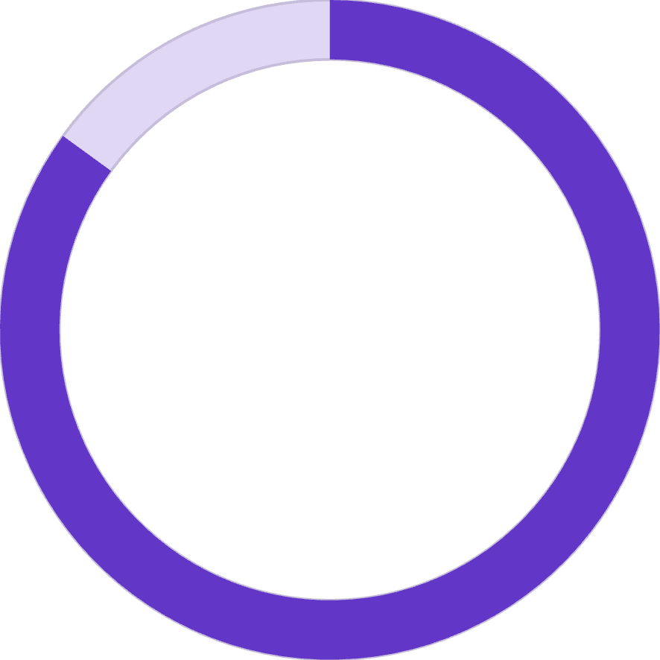
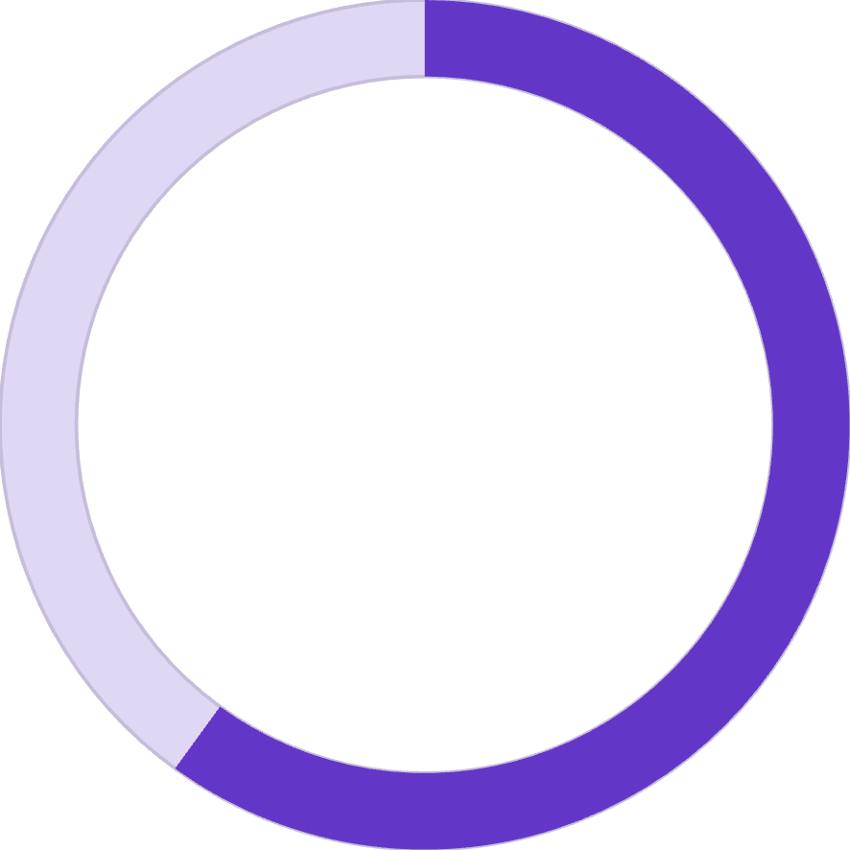

Impacto en la gestión municipal
85%
60%
100%
Reducción de errores
Ahorro de tiempo
Trazabilidad
En el proceso de registro de datos
En consultas y verificación de información
De todos los casos registrados en el sistema
La digitalización no solo optimiza procesos internos, sino que mejora la transparencia y la calidad del servicio hacia la ciudadanía.

Slide 10



Próximos pasos: hacia un sistema integral
Implementación completa
Capacitación continua
Integración sistémica
Despliegue del chatbot en todas las áreas operativas
Formación del personal en nuevas herramientas digitales
Conexión con otros sistemas municipales para mayor eficiencia
"Un sistema digital eficiente y transparente al servicio de la gestión municipal moderna"

